Slide 1
Принципы IP-менеджмента проектов R&D Предварительная оценка патентных рисков
Мария Богомолова
Руководитель практики
Интеллектуальная собственность ООО «СИБУР»

Slide 2
IP-менеджмент проектов
Этапы движения R&D проекта
Поиск идей для R&D проектов
Реализация R&D проекта
Внедрение
Концептуальные исследования
Лабораторные исследования
Масштабирование и Оптимизация
Опытно промышленные
испытания
Патентные ландшафты и IP портфолио компаний:
поиск новых идей
изучение динамики патентования
понимание проблемных аспектов технологии/продукта
Заключение о патентной чистоте (ПЧ) и патентоспособности
Актуализация ПЧ с учетом географии
Патентование базовых решений
Патентование решений по масштабированию
Работа с патентными рисками
оценка рисков
программа митигации рисков
Мониторинг патентной активности конкурентов
выявление новых заявок и патентов
Выплаты авторам служебных РИД
Оплата патентных пошлин

Slide 3
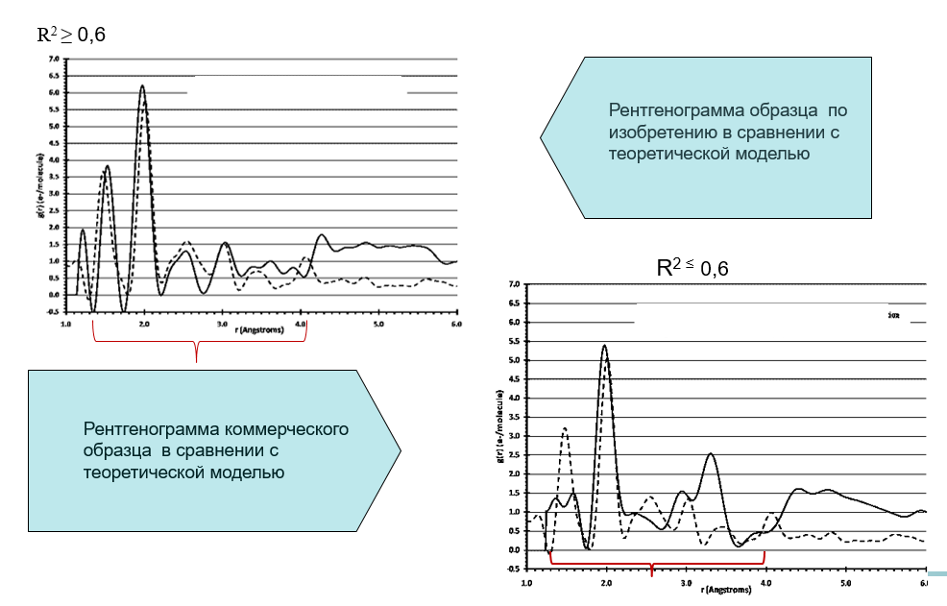
Высокоэнергетическая рентгеновская дифракция (прямая защита продукта)

Slide 4
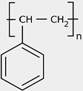
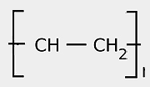
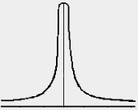
«Про прутик и веник»
Приемы патентования
Международная заявка от 21.05.2018 | Multi-component copolymer
Международная заявка от 21.05.2018
Международная заявка от 21.05.2018
Международная заявка от 21.05.2018
3 мол.% или более
44 - 97 мол.%
5 - 50 мол.%
0 мол.% - 50 мол.%
ММ вершины пика блока
несопряженного олефина
от 500 до 40 000
Max ММ пика цепи, блока несопряженного олефина и/или блока винилароматического соединения - менее 2000

Slide 5
Примеры формул изобретений патентов, которые могут быть препятствием для Клиента
Пример 1. Не можем повлиять на риск Клиента | Пример 2. Должны работать с риском Клиента
A luxury vinyl tile formulation comprising: polyvinyl chloride homopolymers or copolymers; a plasticizer; a modifier comprise: a dibenzoate comprising diethy!ene glycol dibenzoate, dipropylene glycol dibenzoate, 1 ,2-propylene glycol dibenzoate, or mixtures thereof, an alkyl sulfonic phenyl ester, dibutyl terephthalate, or benzyl butyl 1 ,2-cyclohexyldicarboxylate. optionally, a filler, wherein the modifier reduces the amount of general-purpose plasticizer needed in the luxury vinyl tile formulation. | A luxury vinyl tile formulation comprising: polyvinyl chloride homopolymers or copolymers; a plasticizer; a modifier; optionally, a filler, wherein the plasticizer comprising n-butyl isobutyl terephthalate, di-n-butyl terephthalate and diisobutyl terephthalate and the plasticizer has high boiling temperature more than 300 C

Slide 6
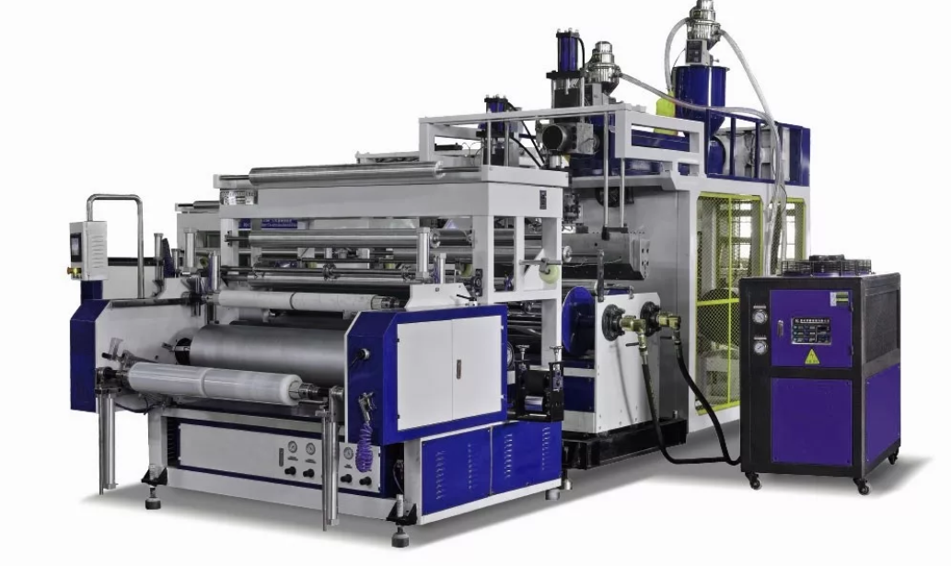
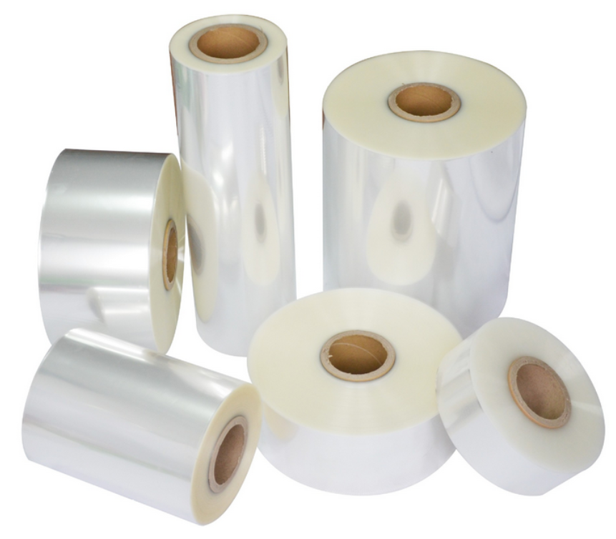
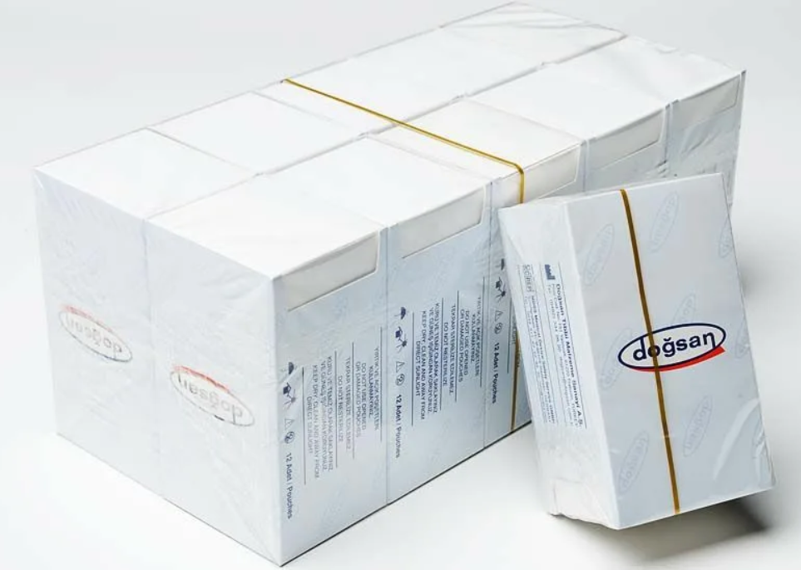
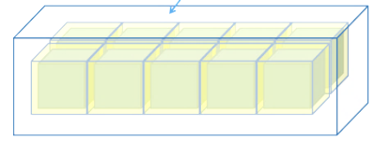
Клиент
INNOVIA FILMS
ЕА017241 «Бескорпусная групповая упаковка», выдан 30.10.2012;
ЕА02398 «Бескорпусная групповая упаковка», выдан 30.12.2016 ;
ЕА029138 «Упаковка», выдан 28.02.2018 ;
ЕА029841 «Способ формирования емкости», выдан 31.05.2018 .

Slide 7
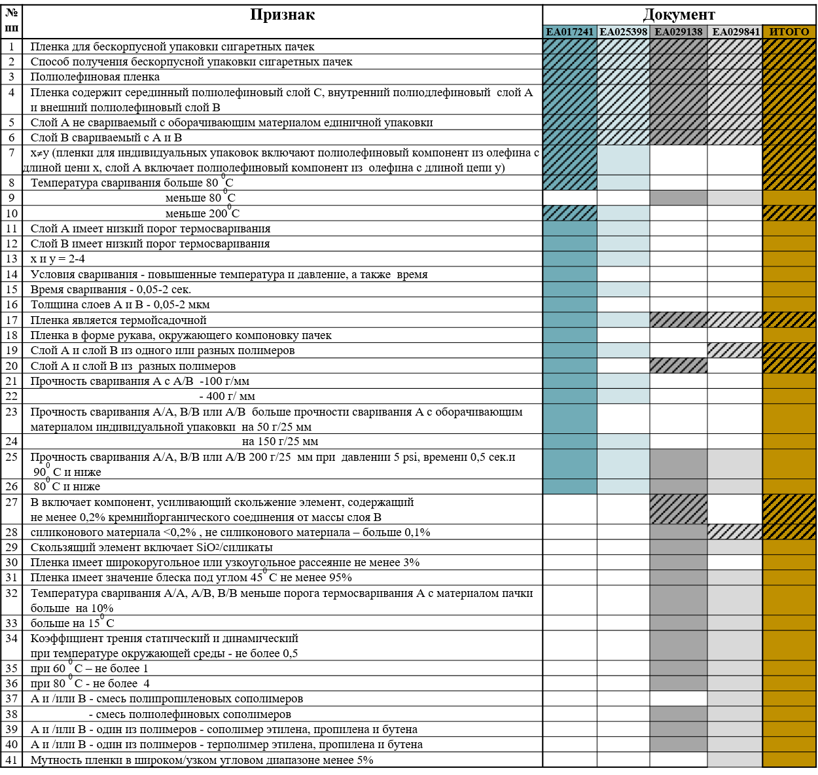
Признаки, в формулах изобретений оспариваемых патентов
EA017241 Россия Беларусь Казахстан | EA025398 Россия Беларусь Казахстан | EA029841 Россия Казахстан | EA029138 Россия Беларусь Казахстан
Австрия
Австралия
Бразилия |  | Бразилия
Канада
Китай |  | Китай | Китай
Европа |  | Европа | Европа
Испания |  | Испания | Испания
Индия
 | Япония | Япония | Япония
 | Корея | Корея | Корея
 | Мексика | Мексика | Мексика
 | Малайзия | Малайзия | Малайзия
 | Филиппины | Филиппины
 | Польша | Польша | Польша
 | Португалия
 | Украина
 | США
 | Ю. Африка | Ю. Африка | Ю. Африка
 |  | Королевство | Королевство
 |  | Сингапур | Сингапур

Slide 8
Патенты на упаковку: 85% признаков пленки и 15% признаков упаковки
ПЛЕНКА
Признаки пленки
Признаки упаковки
Для бескорпусной упаковки
Полиолефиновая
Пленка трехслойная ( слои А, В, С)
Слой А не сваривается с пачкой
УПАКОВКА
Блеск (45 град. С) не менее 95%
Т
сваривания А/А, А/В или В/В выше, чем с пачкой на 10%
Т сваривания А/А, А/В или В/В выше, чем с пачкой на 15 град.
Способ получение бескорпусной групповой упаковки
Обеспечение упорядоченных пачек, обернутых в пленку
Слой В сваривается с А и В
Слой пачки с длиной цепи х, слой В – с длиной цепи у, х не равно у
Температура термосваривания больше 80 град
Температура термосваривания меньше 80 град
Температура термосваривания меньше 200 град
К трения окр. среды – не более 0,5
К трения 60 град.– не более 0,5
К трения 80 град.– не более 0,5
/
Обеспечение пленки для бескорпусной групповой упаковки
Компоновка обернутых пачек с о слоем А пленки для бескорпусной упаковки
Обертывание пленки вокруг пачек с формированием рукава
Прочность сваривания А с А/В -100 г/мм
Слой А имеет низкий порог термосваривания.,
Слой В имеет низкий порог термосваривания
х и у равно 2-4
А и В имеют условие сваривания-повышенные температура и давление
Время сваривания - 0,05-2 сек.
А и/или В-смесь полипропиленовых сополимеров
А и/или В-смесь полиолефиновых сополимеров
А и/или В- сополимер этилена, пропилена и бутена
Поперечное сваривание краев рукава без сваривания слоя А с покрытием пачки
З
Конвертное сваривание краев рукава без сваривания слоя А с покрытием пачки
Толщина слоев А и В – 0,05 - 2 мкм
Пленка термоусадочная
Пленка в форме рукава, окружающего упаковку
Слои А и В – из одного или разных полимеров
Слои А и В – из разных полимеров
А и/или В- терполимер этилена, пропилена и бутена
Мутность пленки менее 5%
Широкоугольное рассеяние не менее 3%
Широко/узкоугольное рассеяние не менее 3%
Прочность сваривания А с А/В -400 г/мм
Прочность сваривания А/А, А/В или В/Ввыше, чем с пачкой на 50г/25мм
Прочность сваривания А/А, А/В или В/В выше, чем с пачкой на 150г/25мм
Прочность сваривания 200 г/мм пр 5 пси, 5 сек и 90 град. И ниже
Прочность сваривания 200 г/мм пр 5 пси, 5 сек и 80 град. и ниже
Слой В включает - слип – добавку с не менее 0,2 % силикона
Слой В включает - слип – добавку с менее 0,2 % силикона и несиликона – более 1%
Слип – добавка включает силику или силикаты

Slide 9
11 делопроизводств по оспариванию действия 4 патентов в трех странах
INNOVIA FILMS
EA017241
04.08.2008
EA025398
04.08.2008
EA029138
01.06.2012
EA029841
03.12.2013
RU
BY
KZ
RU
BY
KZ
RU
BY
KZ
RU
BY
KZ
неуплата пошлины
Суммарный срок аннулирования, - 3,5 года

Slide 10
История оспаривания патентов INNOVIA FILMS в ЕПВ
INNOVIA FILMS
Начало процесса аннулирования – 13.12.2012
Начало процесса аннулирования – 16.07.2019
EР2139678
Выдан 23.02.2012
ЕР2447057
Выдан 20.02.2014
EР2447058
Выдан 20.02.2014
ЕР2928778
Выдан 17.10.2018
EР2714398
Выдан 20.11.2019
2,5 года
Возражение
23.02.2012
Возражение
19.12.2014
Возражение
18.12.2014
Возражение 16.07.2019
Возражение 20.08.2020
Аннулирование
29.10.2014
Аннулирование
19.05.2016
Аннулирование
19.05.2016
Аннулирование
17.03.2021
Апелляция
18.12.2014
Апелляция
19.07.2016
Апелляция
18.07.2016
Апелляция
14.06.2021
Аннулирование
23.07.2019
Аннулирование
16.01.2020
Аннулирование
08.01.2020
Делопроизводство по оспариванию продолжается
Суммарный срок аннулирования, включая апелляцию - 6,5 лет

Slide 11
Эффективный IP-менеджмент проектов
Этапы движения R&D проекта
Поиск идей для R&D проектов
Реализация R&D проекта
Внедрение
Концептуальные исследования
Лабораторные исследования
Масштабирование и Оптимизация
Опытно промышленные
испытания
Патентные ландшафты и IP портфолио компаний:
поиск новых идей
изучение динамики патентования
понимание проблемных аспектов технологии/продукта
Заключение о патентной чистоте (ПЧ) и патентоспособности
Заключение о ПЧ для Клиентов (NEW)
Актуализация ПЧ с учетом географии
Патентование базовых решений
Предварительная IP экспертиза идеи/проекта (NEW)
понимание на ранних стадиях «закрытых» и «свободных»
направлений для реализации проекта.
Риски СИБУР и Риски Клиентов СИБУР
Патентование решений по масштабированию
Патентование решений по оптимизации
Пересмотр патентного портфолио (NEW)
Сбор IP-затрат и их распределение (NEW)
Работа с патентными рисками
оценка рисков
программа митигации рисков
Мониторинг патентной активности
конкурентов
выявление новых заявок и патентов
Авторские выплаты
Оплата патентных пошлин
Учет и Капитализация НМА (NEW)
ОСНОВОПОЛАГАЮЩИЕ ПРИНЦИПЫ IP-МЕНЕДЖМЕНТА ПРОЕКТОВ
Патентная
осведомленность
Риск-ориентированный
подход
Усиление
патентной защищенности
Договорная работа
Изучение патентов конкурентов и мониторинг их активности
Своевременное выявление и митигация патентных рисков
Увеличение количества
«сильных» патентов
Митигация рисков несоблюдения IP-условий в Договорах

